Slide 1
CHÀO MỪNG CÁC EM ĐẾN VỚI BÀI HỌC NGÀY HÔM NAY!

Slide 2

KHỞI ĐỘNG
Mời các em tham gia trò chơi Quizizz!
https://quizizz.com/join?gc=466594&source=liveDashboard

Slide 3
TIẾT 2: LUYỆN TỪ VÀ CÂU TRẠNG NGỮ CHỈ THỜI GIAN, NƠI CHỐN

Slide 4
NỘI DUNG BÀI HỌC
01
02
03
04
05
Tìm trạng ngữ của mỗi câu dưới đây và nêu tác dụng
Đặt câu hỏi cho mỗi trạng ngữ vừa tìm được
Tìm trạng ngữ trong đoạn văn và sắp xếp vào nhóm
Điền trạng ngữ chỉ thời gian và nơi chốn vào ô vuông
Hỏi – đáp về thời gian và nơi chốn

Slide 5
01
Tìm trạng ngữ của mỗi câu dưới đây và nêu tác dụng

Slide 6
Bài tập 1. Tìm trạng ngữ của mỗi câu dưới đây và cho biết chúng bổ sung thông tin gì cho câu.
Mùa xuân, các loài hoa đua nhau khoe sắc.
Dưới chân đê, đàn trâu đang thung thăng gặm cỏ.
Tháng Ba, hoa ban nở trắng núi rừng Tây Bắc.
Trước nhà, gà đã trồng một hàng cau thẳng tắp.
Trạng ngữ
Trạng ngữ
Trạng ngữ
Trạng ngữ

Slide 7
Thời gian
Mùa xuân, các loài hoa đua nhau khoe sắc.
Dưới chân đê, đàn trâu đang thung thăng gặm cỏ.
Tháng Ba, hoa ban nở trắng núi rừng Tây Bắc.
Trước nhà, gà đã trồng một hàng cau thẳng tắp.
Trạng ngữ
Nơi chốn
Trạng ngữ
Thời gian
Trạng ngữ
Trạng ngữ
Nơi chốn

Slide 8
02
Đặt câu hỏi cho mỗi trạng ngữ vừa tìm được

Slide 9

Bài tập 2. Đặt câu hỏi cho mỗi trạng ngữ vừa tìm được ở bài tập 1
Mùa xuân
Dưới chân đê
Tháng Ba
Trước nhà

Slide 10
Mùa xuân, các loài hoa đua nhau khoe sắc.
a
Khi nào/ Bao giờ các loài hoa đua nhau khoe sắc?
Dưới chân đê, đàn trâu đang thung thăng gặm cỏ.
b
Ở đâu, đàn bò thung thăng gặm cỏ?
Tháng Ba, hoa ban nở trắng núi rừng Tây Bắc.
c
Khi nào/ Bao giờ hoa ban nở trắng núi rừng Tây Bắc?
Trước nhà, bà đã trồng một hàng cau thẳng tắp.
d
Ở đâu, bà đã trồng một hàng cau thẳng tắp?

Slide 11
GHI NHỚ
Trạng ngữ chỉ thời gian bổ sung thông tin về thời gian diễn ra sự việc nêu trong câu; trả lời cho câu hỏi có từ để hỏi: khi nào, bao giờ,…
Trạng ngữ chỉ nơi chốn bổ sung thông tin về địa điểm diễn ra sự việc nêu trong câu; trả lời cho câu hỏi có từ ngữ để hỏi: ở đâu, chỗ nào,…

Slide 12
03
Tìm trạng ngữ trong đoạn văn và sắp xếp vào nhóm

Slide 13
Bài tập 3. Tìm trạng ngữ của mỗi câu trong đoạn văn dưới đây và sắp xếp vào nhóm thích hợp.
Ở góc vườn, bà tôi trồng một cây cam. Tháng Chạp, cam chin vàng tươi. Những quả cam tròn, mọng nước, trông thật đẹp mắt. Vào ngày Tết, bà thường cắt cam bày lên bàn thờ tổ tiên. Khắp gian phòng, hương cam thoang thoảng nhẹ bay.
(Theo Bảo Khánh)
Trạng ngữ
chỉ thời gian
Trạng ngữ
chỉ nơi chốn

Slide 14
Trạng ngữ chỉ thời gian
Trạng ngữ chỉ nơi chốn
Tháng Chạp
Ở góc vườn
Vào ngày Tết
Khắp gian phòng

Slide 15
04
Điền trạng ngữ chỉ thời gian và nơi chốn vào ô vuông

Slide 16
Bài tập 4. Tìm trạng ngữ chỉ thời gian hoặc nơi chốn thay cho ô vuông trong mỗi câu dưới đây:
a.
?
, bầy chim hót líu lo.
Trên cành cây, bầy chim hót líu lo.
b.
?
, hoa phượng nở đỏ rực.
Mùa hè, hoa phượng nở đỏ rực.
c.
?
, đoàn thuyền nối đuôi nhau ra khơi.
Sáng sớm, đoàn thuyền nối đuôi nhau ra khơi.

Slide 17
05
Hỏi – đáp về thời gian và nơi chốn

Slide 18
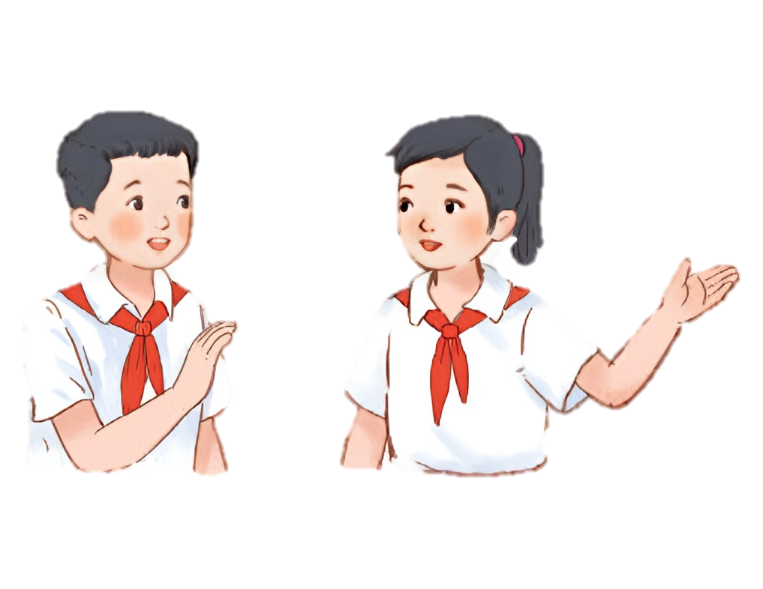
Bài tập 5. Cùng bạn hỏi - đáp về thời gian và nơi chốn.
M:
Khi nào trường mình được nghỉ hè?
Cuối tháng Năm, trường mình được nghỉ hè.

Slide 19
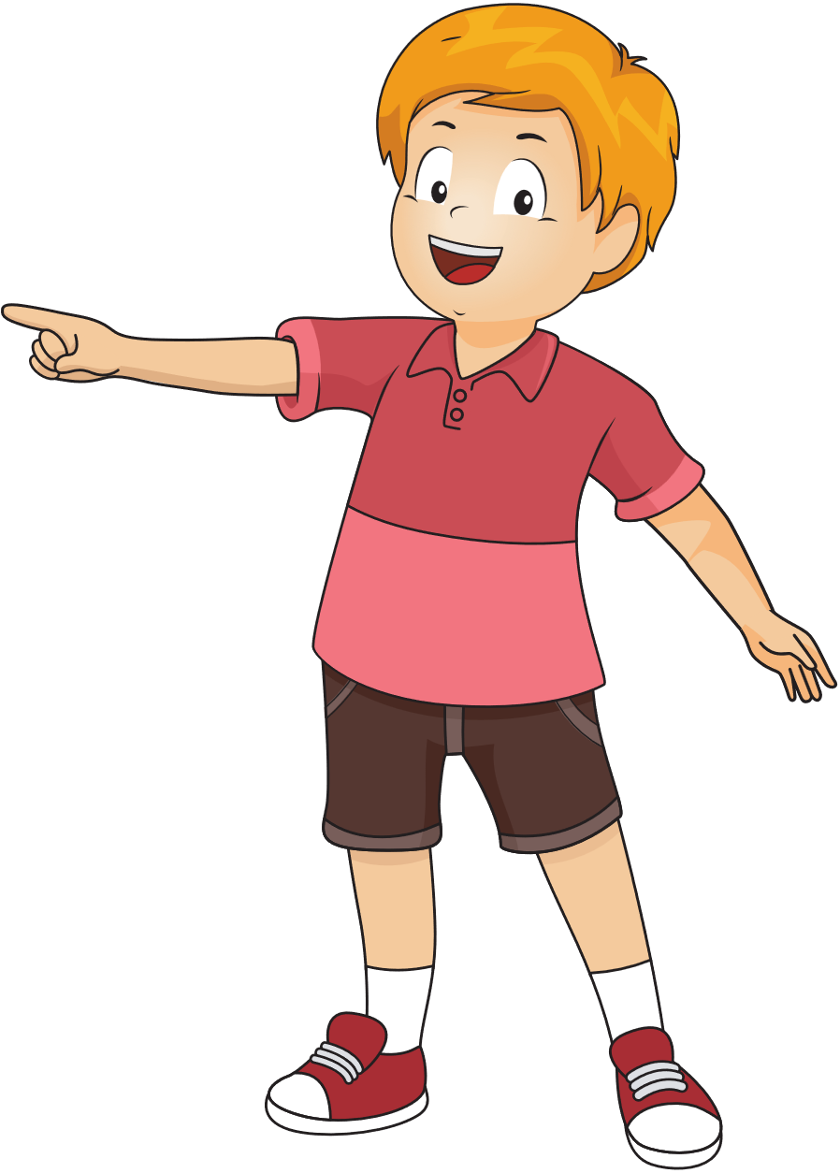

Ở đâu người ta lưu giữ nhiều tài liệu và hiện vật cổ?
Trong viện bảo tàng, người ta lưu giữ nhiều tài liệu và hiện vật cổ.
Bao giờ lớp bạn tham gia ngày hội trồng cây?
Ngày mồng 6 tết Nguyên đán

Slide 20
HƯỚNG DẪN VỀ NHÀ
01
02
03
Học thuộc
ghi nhớ
Hoàn thành bài tập trong vở bài tập
Đọc trước Tiết tiếp theo: Viết – Trả bài viết đoạn văn nêu ý kiến

Slide 21
CẢM ƠN CÁC EM ĐÃ CHÚ Ý LẮNG NGHE BÀI GIẢNG!

